Slide 1

Les plus vieilles villes du monde (encore habitées)
Dep auto

Slide 2
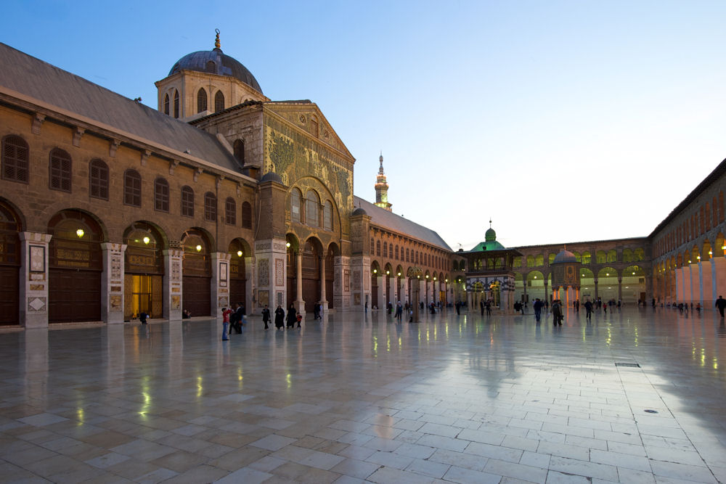
DAMAS
Elles sont plusieurs à se disputer le titre, pourtant il semblerait que ce soit Damas qui le remporte. La capitale de la Syrie a été continuellement habitée depuis le Xe millénaire avant J.C, d'après de récentes fouilles archéologiques, elle serait donc la ville la plus ancienne du monde. Elle est citée dans la Bible et fut la prestigieuse capitale omeyyade
AU CLIC

Slide 3
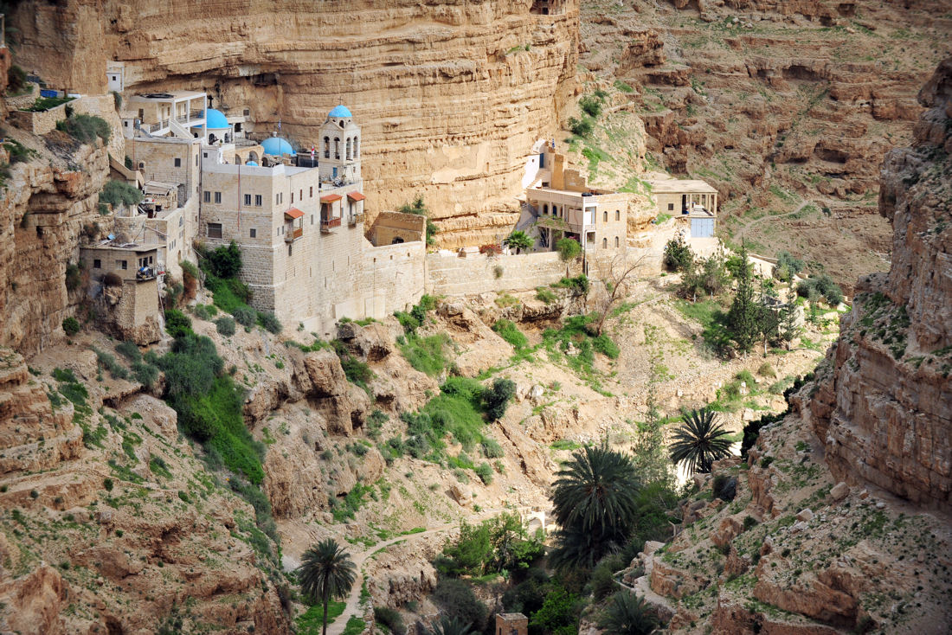
Jéricho
Les fondations originelles de Jéricho remontent à 9 000 ans av. J.-C. Les ruines de 20 établissements antiques et bibliques ont été dévoilées par des fouilles archéologiques, sur une colline baptisée Tell es-Sultan. La cité compte aujourd'hui une population d'environ 27 000 habitants, avec des camps de réfugiés au nord-ouest et au sud du centre-ville.

Slide 4
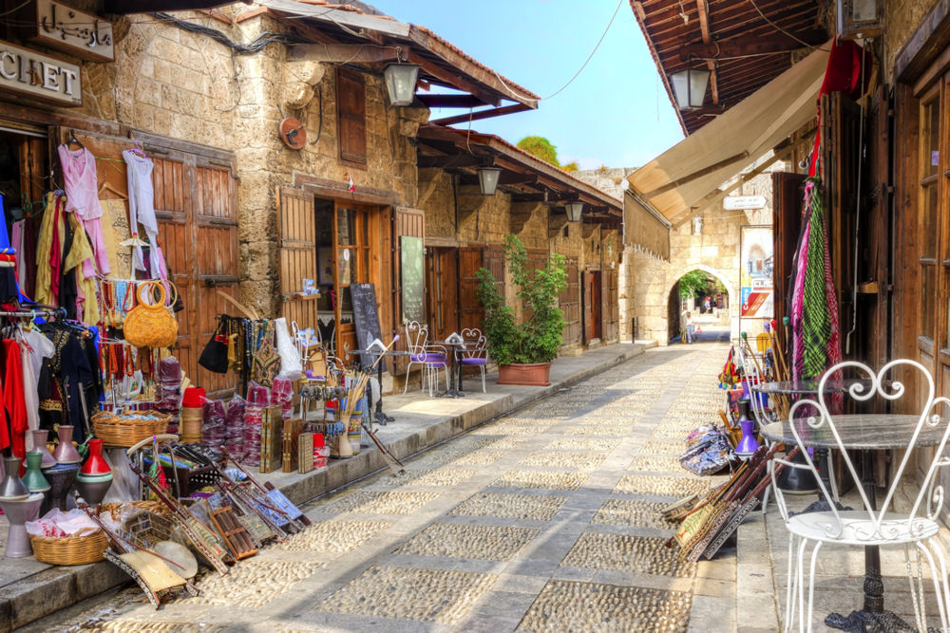
Byblos
La cité de Byblos (Liban) , fondée 5 000 ans avant J.C. a été habitée continuellement jusqu'à nos jours et s'appelle aujourd'hui Jbeil. Ses traces les plus anciennes remontent à un village de pécheurs du Néolithique, vers 5 000 avant J.C. Byblos est caractérisée aujourd'hui par son antique port de pêche

Slide 5
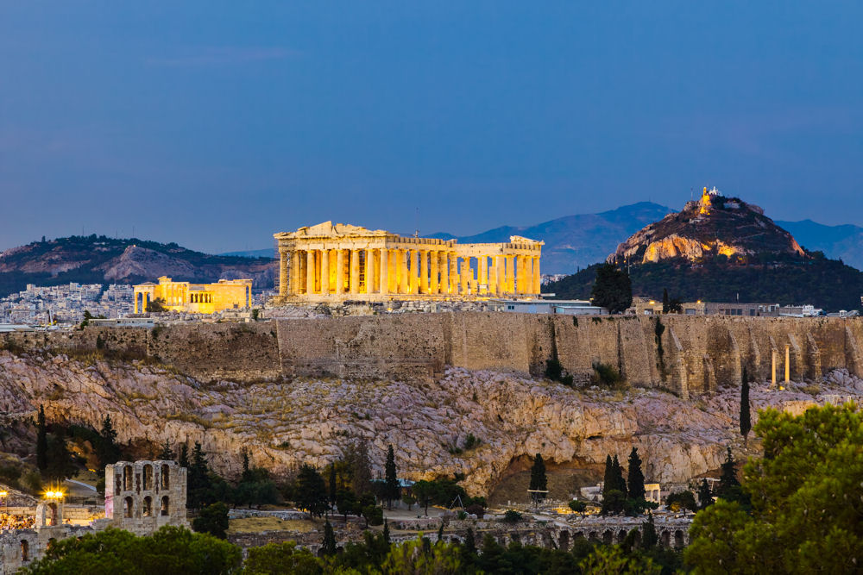
Athènes
Athènes compte parmi les plus anciennes villes d'Europe, elle aurait été fondée 4 000 ans avant J.C.
La cité ,renommée pour son passé glorieux pendant l'Antiquité, est considérée comme le berceau de la démocratie.

Slide 6
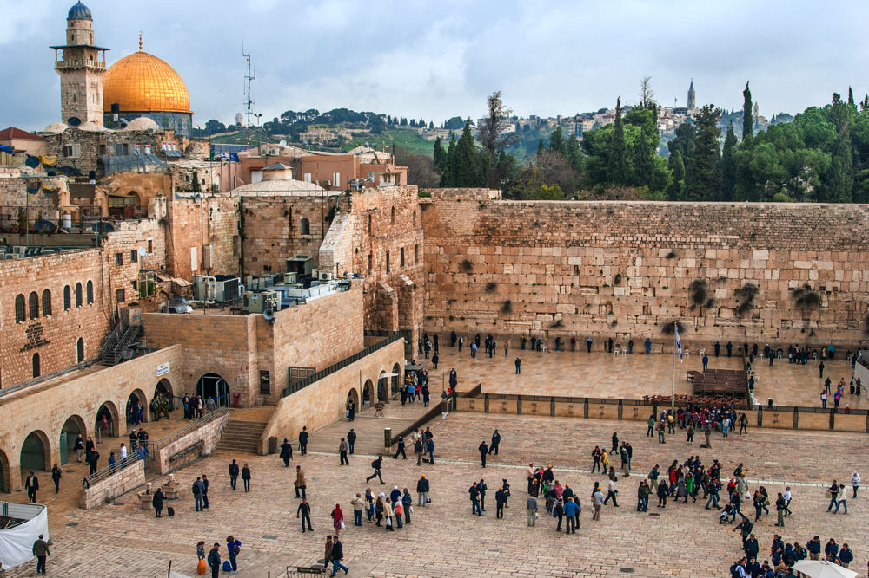
Jérusalem
La ville de Jérusalem au Proche-Orient tient une place prépondérante pour les trois religions monothéistes. Son occupation remonterait à la période Chalcolithique, comme en témoigne des fragments de céramiques retrouvés sur le site, soit 3 500 av. J.C.

Slide 7
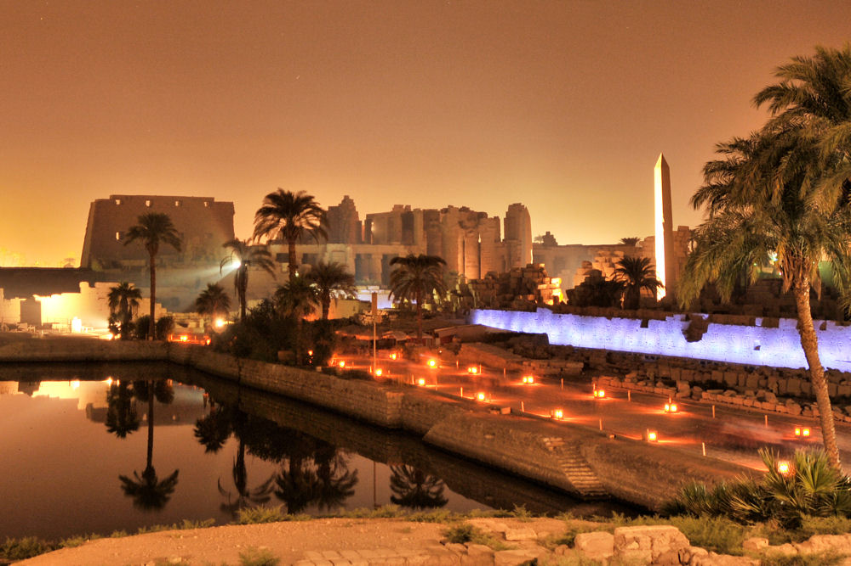
Louxor
Magnifique citée égyptienne bordée par les eaux du Nil . Louxor aurait été fondée 3 200 ans av. J.C. Le témoignage le plus impressionnant de son histoire reste bien sûr son temple et son unique obélisque (la deuxième se trouve au milieu de la place de la Concorde à Paris !)

Slide 8
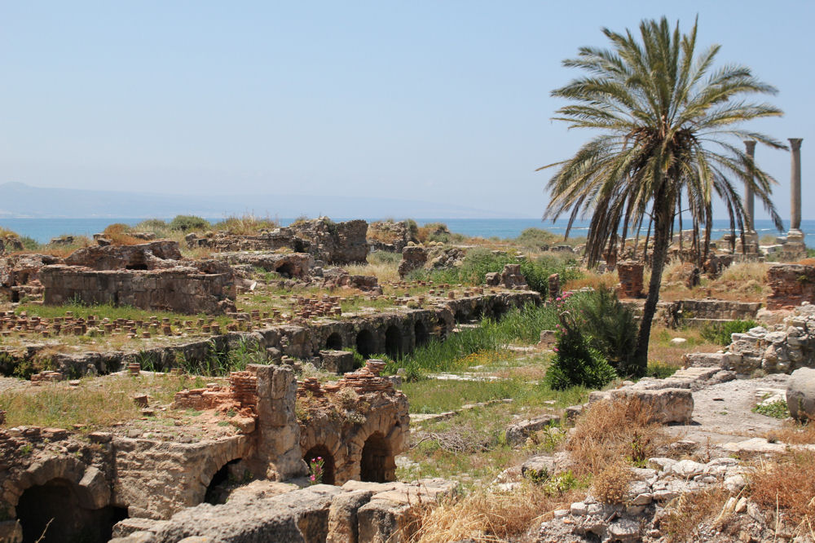
Tyr
L'histoire de la ville de Tyr au Liban remonterait à 2 700 av. J.C. Elle se confond avec celle de Sidon. D'après la légende, elle aurait reçu la visite d'Hérodote, l'historien grec. Tyr a gardé de prestigieux atouts : son port phénicien, ses thermes, son hippodrome et d’autres sites archéologiques.

Slide 9
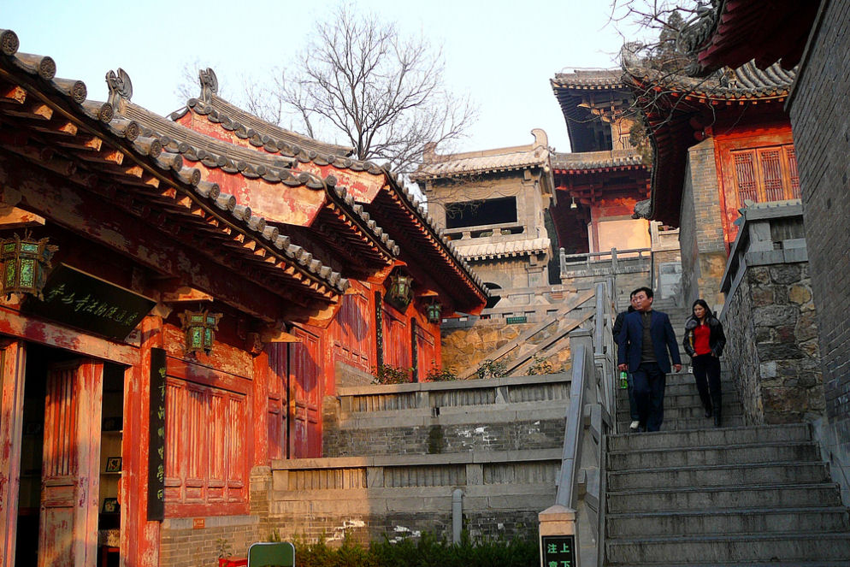
Luoyang
Luoyang est l'une des quatre capitales historiques de la Chine. Elle a été fondée en 2 070 av. J.-C. soit près d'un millénaire avant Xi'Ian et Beijing . Elle fut plusieurs fois capitale de l'empire au cours de son histoire.

Slide 10
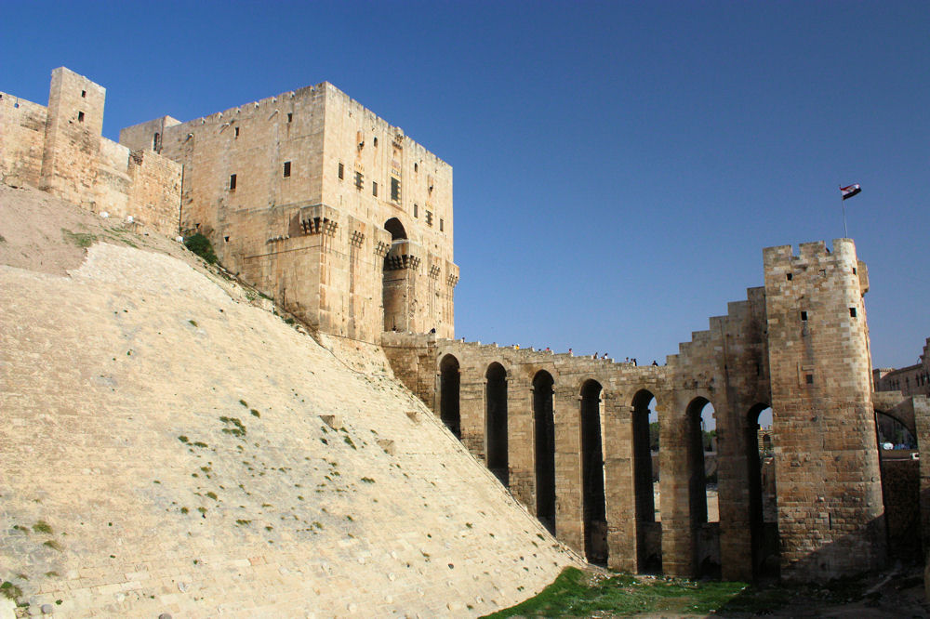
Alep
Ville principale du nord-ouest de la Syrie, Alep aurait été fondée 2 000 ans avant J.-C. Capitale du royaume amorrite du Yamkhad, conquise par les Hittites en 1595 av. J.-C., elle est devenue une étape incontournable pour les caravanes entre la Syrie et la Mésopotamie. Cette ville magnifique a été lourdement endommagée par les affrontements qui touchent la Syrie

Slide 11
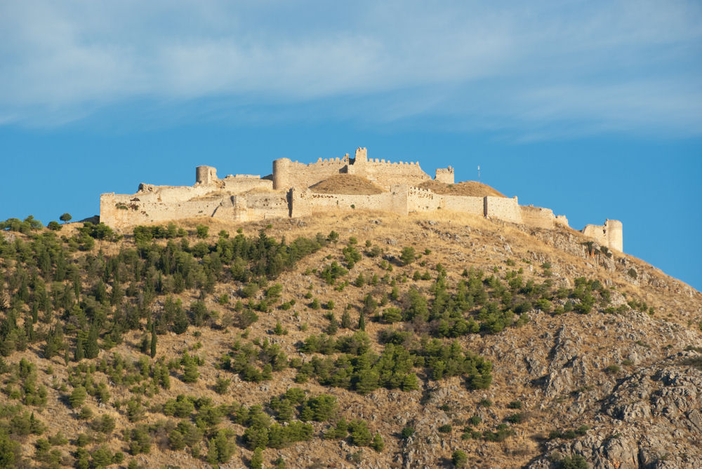
Argos
Argos, située dans le Péloponnèse (Grèce) aurait pour fondateur le fils de Zeus. Située au pied de deux citadelles datant de l'Antiquité, la ville aurait été fondée 2 000 ans avant J.-C.. Les fouilles d'Argos ont mis à jour des murailles mycéniennes, les vestiges des temples d'Apollon, de Python et d’Athèna ainsi qu'un théâtre.

Slide 12
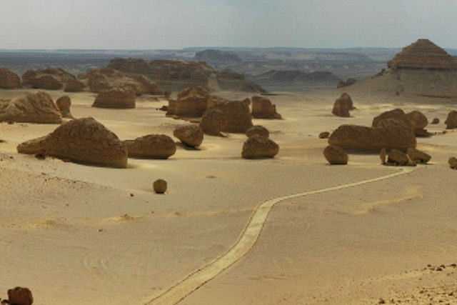
Médinat-el-Fayoum
Ville située en Moyenne Egypte, Médinat el-Fayoum occupe une partie de l'ancien site de Crocodilopolis au niveau d'une oasis irriguée par le Bahr Yussef, ( canal construit autour de 2300 av. J.C alimenté par le Nil ) Crocodilopolis, était une ville célèbre pendant la XIIe dynastie (autour de 1750 av. J.C. avant les Hyksos). La ville compte aujourd'hui 260 000 habitants.

Slide 13
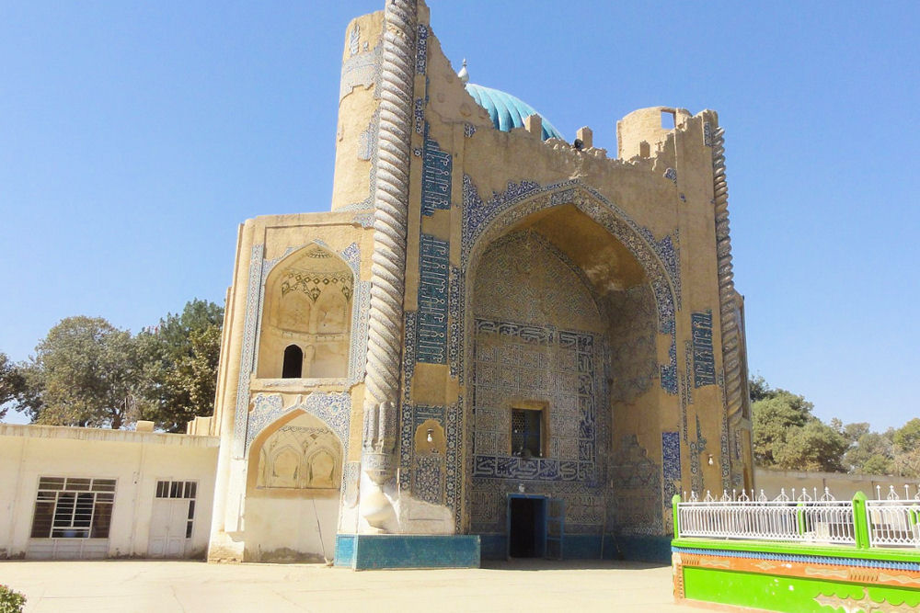
Balkh
En 1 600 av. J.-C. était fondée la ville de Balkh en Afghanistan. Elle fut une importante cité bouddhiste avant de devenir une place importante sous les « Abassides »

Slide 14
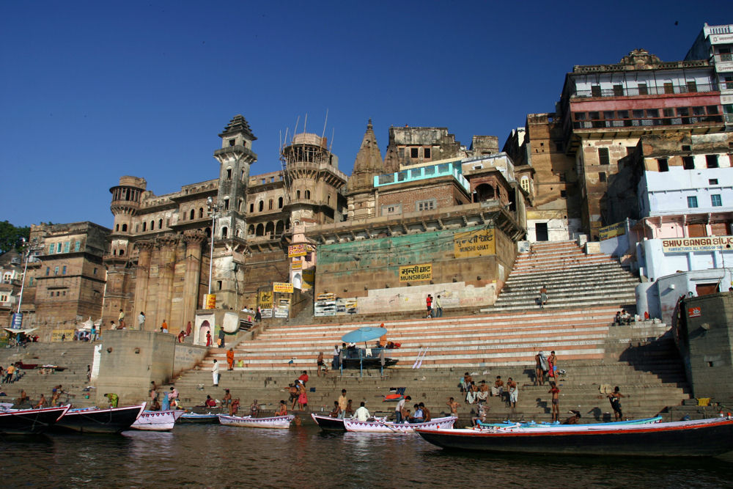
Varanasi ( Benarès )
Varanasi (Benarès) en Inde aurait été fondée 1 200 ans avant J.-C. Bordée par le Gange, c'est une ville sacrée hindouiste. Les pèlerins se rendent sur ses ghats (les escaliers en pierre que l'on observe sur la photo) pour se baigner dans le fleuve. Les crémations ont lieu sur les rives..

Slide 15
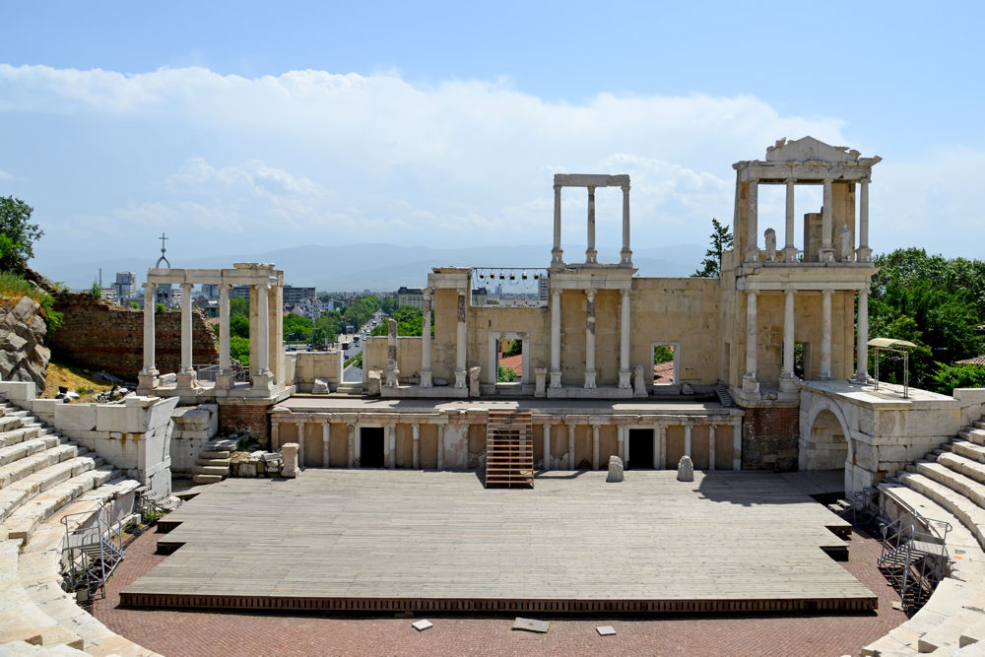
Plovdiv
La fondation de la ville de Plovdiv en Bulgarie, remonte à la période des Thraces, soit au XIIe siècle avant J.C. Plovdiv est une des plus anciennes villes d'Europe encore habitée. A travers l'histoire, elle connut différentes appellations : du "village de Nebettépé" à la préhistoire, à "Trimontium" sous l’empire romain, en passant par "Eymolpia" durant la Grèce Antique et "Philipopolis" sous le règne de Philippe de Macédoine

Slide 16
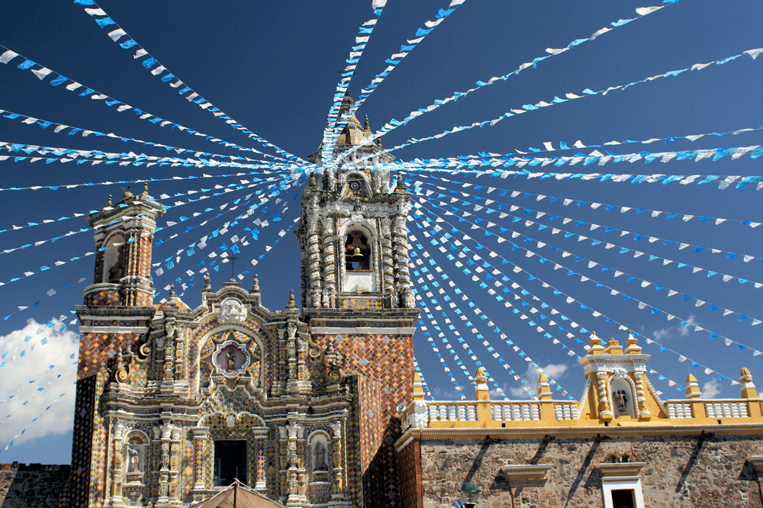
Cholula
Cholula au Mexique est la plus ancienne cité des Amériques . Elle fut fondée deux siècles avant J.-C alors que Mexico ne l'a été qu'en 1325 Elle est située à plus de 2 000 mètres d'altitude, au pied d'un volcan toujours en activité

Slide 17
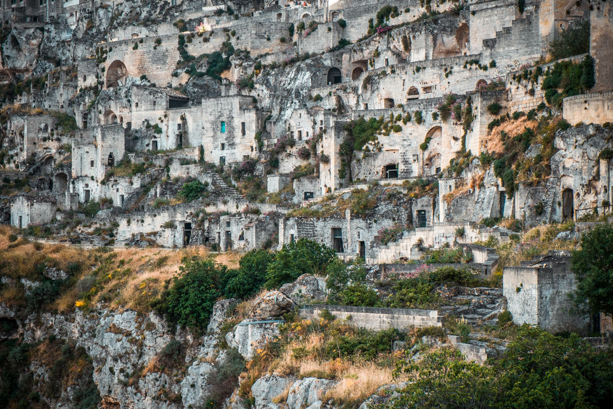
Matera
Dernière ville à citer,
Matera en Italie,
caractérisée par ses "Sassi", habitats troglodytiques qui ont abrité des Hommes depuis le Paléolithique... jusqu'en 1953 !

Slide 18


